Slide 1
Premières constations…

Slide 2
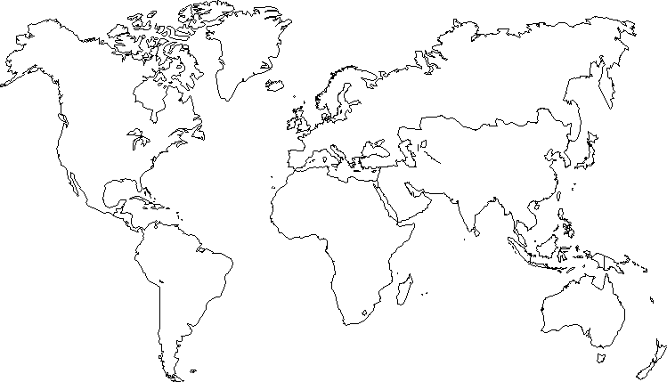
En géographie, l’équateur sépare habituellement l’hémisphère Nord et l’hémisphère Sud.
NORD
SUD

Slide 3
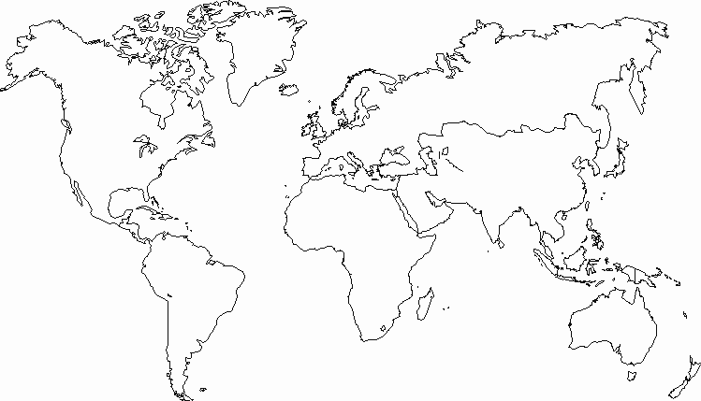
Mais…
Chine et Inde: Les deux pays les plus peuplés (1/3 de la population mondiale..)
Afrique: Le continent le plus pauvre…
Équateur (limite Nord-Sud)
Amérique du Sud…
Tous ces pays sont en voie de développement : ils n’ont pas atteint le niveau de richesse suffisant qui permet d’améliorer les conditions de vie des habitants

Slide 4
Europe
États-unis
Japon
Équateur (limite Nord-Sud)
Australie
Tous se trouvent au Nord du globe SAUF l’Australie…

Slide 5
Un peu de vocabulaire:
On parle de « développement » quand le pays voit son PIB augmenter (on parle donc de croissance) ET voit les conditions de vies de ses habitants s’améliorer. On va mesurer ça avec l’IDH.
Pour parler d’une augmentation d’une donnée, on va parler de « croissance ». (économique, démographique, etc…)

Slide 6
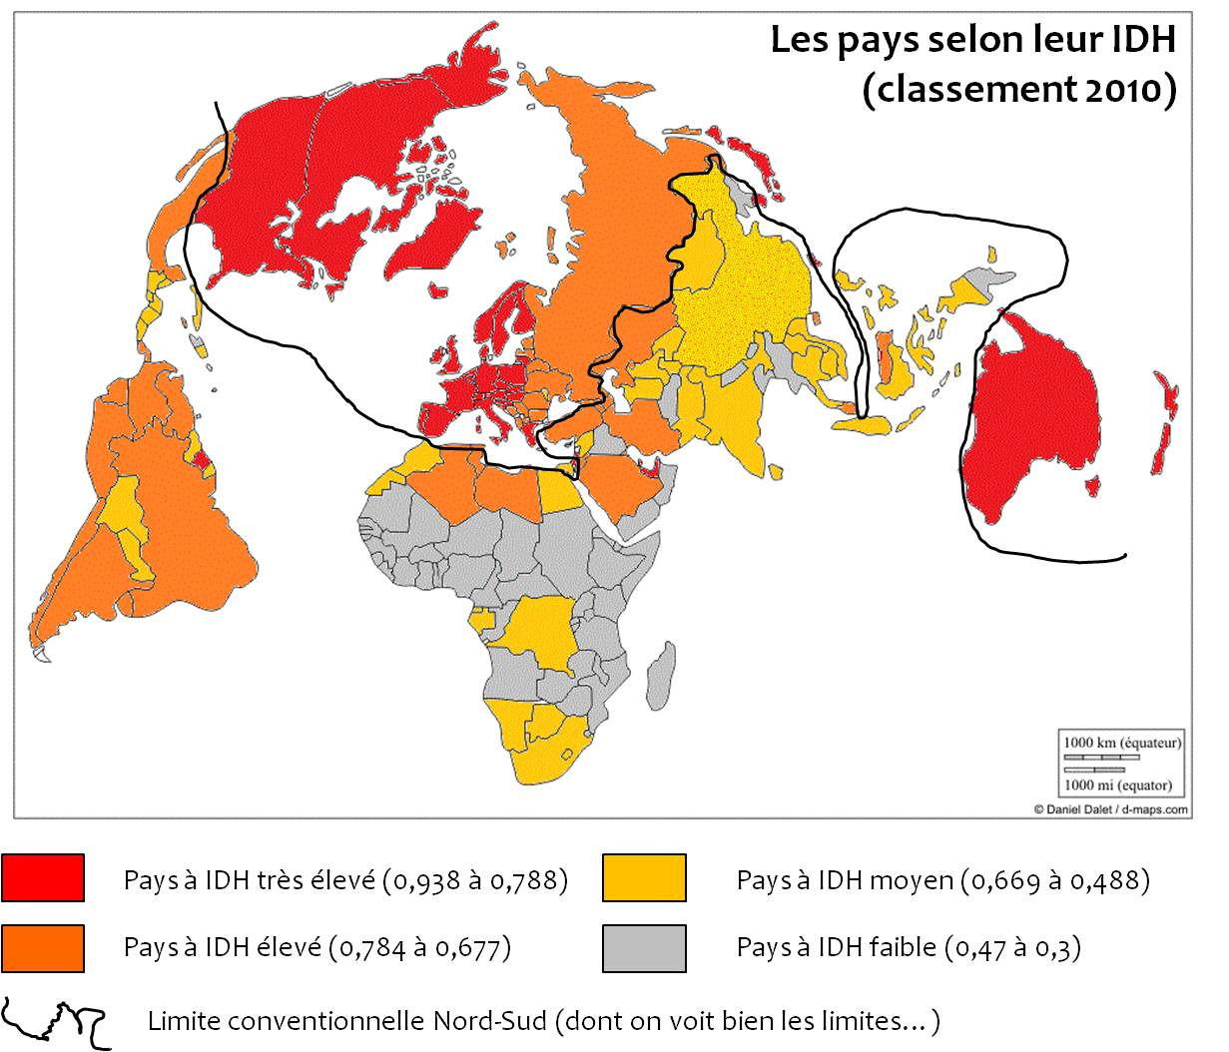
Donc:

